Slide 1
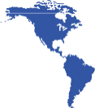
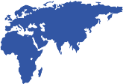
2016年4月9日(土)
国際ロータリー第2660地区
16-17年度 地区研修・協議会
ポリオ・プラス
なぜポリオウイルスが地球上から根絶できるのか？その戦略と課題を考える
財団ポリオ・プラス小委員会
松下 和彦（八尾中央RC）

Slide 2
ポリオとは？
・ ポリオ＝急性灰白髄炎・小児麻痺
（5歳以下の子供に多発）
・ ポリオウィルスによって人から人へ感染（感染症）
・脊髄神経灰白質が冒され、四肢の急性弛緩性を引き起こす
・呼吸筋系の運動麻痺が起こると死亡にいたることもある
・治療法はなく、ワクチン接種による免疫抗体を受動的に
獲得しておくのが最善

Slide 3
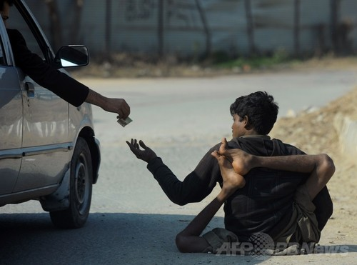
四肢運動筋弛緩性麻痺による後遺症
（ウィキペディアより） （国際ニュースより）

Slide 4
ポリオプラスの目標＝ポリオ撲滅の世界的認定
（ロータリー章典40.010.）
ポリオプラスは、国際ロータリーの特別プログラムで撲滅が達成されるまでは、ほかのすべてのプログラムに対して優先される
（ロータリー財団章典12.030.）
世界からポリオ撲滅が判断できるまで、RIとロータリー財団の第１の目標としなければならないことを確認した

Slide 5
プラスとは？
はしか・ジフテリア・結核・百日咳・破傷風（子供が感染し発症。致死率が高い）はワクチン投与が望ましく、ここにポリオが加わった（足された）
ポリオ撲滅活動で得た手法や経験が、脅威的な感染症拡大防止にも役にたつとのことを意味するプラスとなった。
ポリオワクチン投与と同時にビタミンサプリメントを配布し健康増進を図ることや、蚊帳を配布するなどポリオワクチンの運搬、保存等のための新しい物流方法やネットワーク、サーベイランスなど

Slide 6
接種投与後手の爪に色（紫色）を塗り後の接種率を知る

Slide 7
日本のポリオ撲滅の経過
1960 | 輸入不活化ワクチンを導入していたが、国産不活化ワクチンの製造開始 夕張に続き九州でもポリオ大流行、患者数約6,500人
1961 | 旧ソ連、カナダから日本国内超法規的措置で経口生ワクチンを緊急輸入 日本で世界で最初の全国一斉投与（ブランケット・オペレーション）=（National Immunization Days：NID） 米国からの生ワクチンは輸入できなかったが、この時期同国のポリオ関連基金より寄附を受けた
1963 | 患者数激減１００人以下

Slide 8
日本のポリオ撲滅の経過
1981 | 野生株によるポリオ患者の発生はみられず
2000 | ＷＨＯに対しポリオ撲滅を宣言 生ワクチンが体内でまれに変異しポリオ発症を起こすということもあり、不活化ワクチンの再導入が求めれていた
2012 | ９月１日より定期接種が生ワクチンから不活化ワクチンに切り替えられる ※ 地球上から野生型ポリオ発症が0人になり、その後3年間はポリオ根絶に向けて不活化ワクチンを接種し続ける必要がある

Slide 9
生ワクチン由来のポリオの発症
 | 2016 （3/30現在） |  | 2015 （3/30現在） |  | 2015 （通年）
 | WPV | cVDPV | WPV | cVDPV | WPV | cVDPV
アフガニスタン | 2 | 0 | 1 | 0 | 20 | 0
パキスタン | 7 | 0 | 20 | 1 | 54 | 2
ギニア | 0 | 0 | 0 | 0 | 0 | 7
ラオス | 0 | 3 | 0 | 0 | 0 | 8
マダガスカル | 0 | 0 | 0 | 0 | 0 | 10
ミャンマー | 0 | 0 | 0 | 0 | 0 | 2
赤字 ： 常在国
WPV : 野生株ウイルス
cVDPV : 生ワクチン由来のポリオウイルス（感染性有り）

Slide 10
ポリオ撲滅の科学的根拠
①人のみを宿主とするウイルスである。
（媒介するものもなく、体外では早々に死滅する）
②３つのタイプのウイルスに対するポリオワクチンは
１９９９年インドで最後の２型ウイルスが撲滅
１型３型のための２価ワクチンへのシフト準備となる
（cVDPD対応するワクチンも即座に開発製造可能である)
③生ワクチン投与が簡単で早い時期に免疫獲得できる。

Slide 11
主要戦略４つのポイント
定期接種を全員に、渡航者は国内で接種を済ませる
移動中では子供からお年寄りまで検問状況での接種
2. 国民全員に免疫をはかるため全地・特定地域一斉に行う(NID)
3. サーベイライン、その分析と追加投与の徹底
（ポッピングアップ戦略）＝ sNID
4. 後は不活化ワクチン注射接種で維持してゆく
(ワクチン由来のポリオ発症を避けるため）
⇓
ソースとしての継続的ファンディング

Slide 12
ポリオ撲滅作戦（ユニセフ）
変異するウイルスに対応する様々なワクチン開発 ワクチンの製造量の調整や調達ルート 地域の治安状況 ポリオの流行度合い 国、地域、世界レベルでのモニター,刻々と変化する状況への対応 ワクチンの実施には、３年間もの準備期間がかかる ポリオ生ワクチンは安価で高い効果がある 保存、輸送管理が困難である（常に温度２度～８度） 地域コミュニティの協力、保護者の理解と協力 ポリオ撲滅には大勢の人々や協力団体が必要

Slide 13
1923年セントルイス国際大会 決議23-34
その文中にある重要な奉仕理念には
個々人の奉仕と集団の奉仕があり
それぞれのSERVICEをするように推奨しています
ポリオ・プラスは私達チームの国際奉仕活動です。
ロータリー財団100周年 企画し皆で祝いましょう。
ロータリーデイでは地域の方々も巻き込んで・

Slide 14
ポリオ・プラスには目指すロータリーの姿がある
より大きな注目と影響
より大きな活動成果
ロータリーの ブランディングとヴォイス
アドボカシー : 伊勢サミットに向けて

Slide 15
END POLIO NOW
歴史に１ペイジを刻もう
ポリオへ一人当たり60ドル以上の寄付を御願いします
2660地区財団委員会

Slide 16
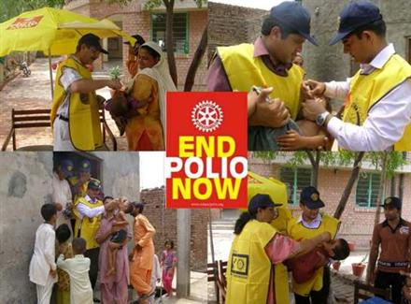
Good-Bye POLIO, Thanks Rotary
ローランド・サッター 氏 WHOポリオ GPEI 担当
2011年9月20日
日本記者クラブにて

Slide 17
ポリオ・プラス基金への寄付

Slide 18
“Rotary Serving Humanity”
ご清聴 ありございました
貴クラブの周年記念プロジェクトには是非ポリオ・プラスにご寄付を！

